Slide 1


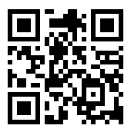
秋のラジオ体操
11月5日（水）6：30開始
11月６日（木）6：30開始
11月7日（金）6：30開始
集合場所
こまき山イーストパーク芝生広場
みんなで秋の朝活！
秋の芝生広場で
気持ちよく体を動かしませんか？
e-mail ： info@komakiyama-eastpark.jp

